Slide 1
Python程序设计

Slide 2
认识计算机语言
人与人之间可以通过语言进行交流沟通，那么人与计算机怎么进行交流呢？
这就需要将人类语言转化成计算机能够理解的语言，这种计算机能够理解的语言就是计算机语言。

Slide 3
计算机语言的种类很多，总体可以分为三大类：
高级语言、汇编语言、机器语言

Slide 4
机器语言：一台计算机的全部指令集合，是由0和1组成的指令序列。
汇编语言：在机器语言的基础上进行了改进，以英文单词代替0和1，例如Add代表相加，Mov代表传递数据等。汇编语言实际上就是机器语言的一个记号。

Slide 5
高级语言：并不是特指某一种语言，它泛指很多编程语言，比如Java、C、C++、Python等。
高级语言将许多有关的机器指令合成为单条指令，并且去掉了与具体操作有关，但与完成工作无关的细节。
高级语言源程序可以通过解释和编译两种方式执行。

Slide 6

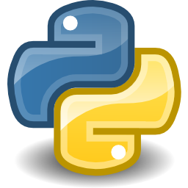
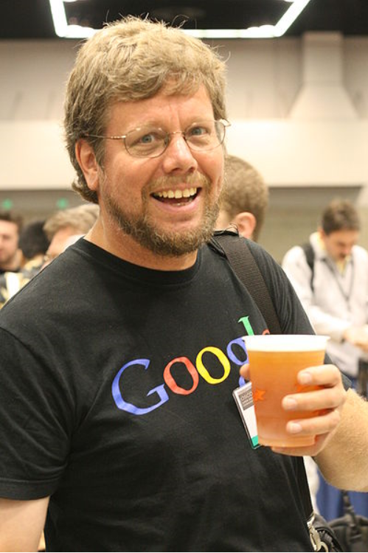
Python的诞生
Guido von Rossum
Python这个名字，来自Guido所挚爱的电视剧Monty Python‘s Flying Circus。

Slide 7

为什么要学Python？
A
TIOBE开发语言排行榜指数

Slide 8
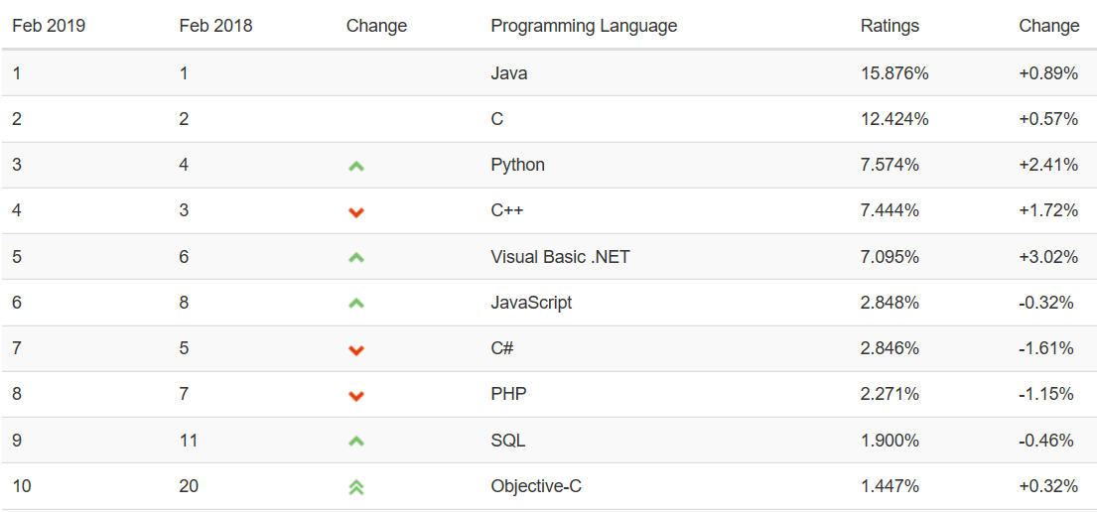

Slide 9
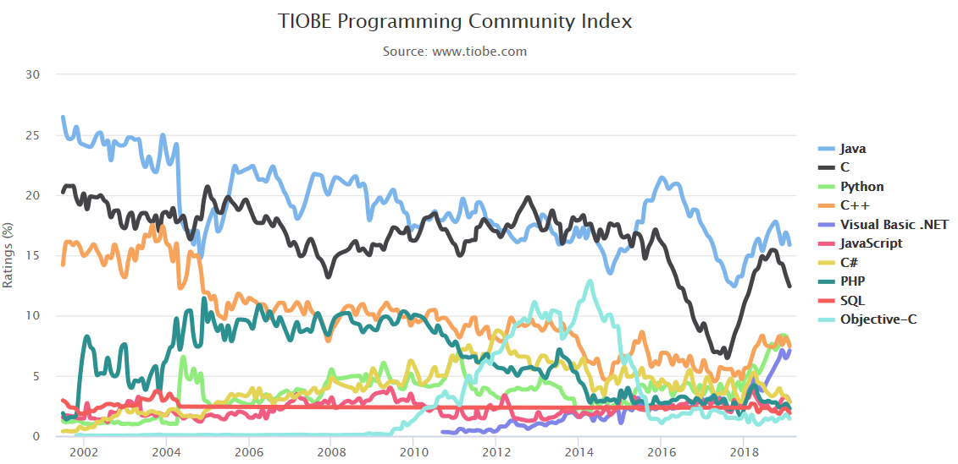

Slide 10
为什么要学Python？
B
Python的优点

Slide 11
01
语言简洁优美
功能超级强大
Python的语法非常优雅，甚至没有像其它语言的大括号、分号等特殊符号，它代表了一种极简主义的设计思想。
阅读一个良好的Python程序就感觉像是在读英语一样，Python这种伪代码本质是它最大优点之一。

Slide 12
内置了很多高效的库，同样一项工作C语言可能要1000行代码，Java需要100行代码，Python只需要10行代码。
桌面应用、web开发、自动化测试运维、爬虫、人工智能、大数据处理等Python都能做。

Slide 13
02
跨平台
可移植性
类似很多流行的编程语言C、C++、Java都能跨平台，Python也是如此。
由于它的开源本质，Python可以被移植在许多平台上。

Slide 14
03
很多有名的大公司都在用
国外非常有名的Google、facebook、YAHOO、YouTube，还有美国宇航局NASA，还有著名的开源云计算平台openstack和国内的豆瓣都是用Python写的。

Slide 15
C
Python的缺点

Slide 16
运行速度慢
Python是解释性语言，程序不需要编译，在运行时才翻译成机器语言，每执行一次都要翻译一次，因此效率比较低。

Slide 17
代码不能加密
如果要发布你的Python程序实际上就是发布源代码，还好我们大部分用Python是来写应用程序，给用户提供服务的，用户其实不需要也不关心你的源代码。

Slide 18
Python的应用
常规软件开发
Web开发
科学计算
网络爬虫
自动化运维
数据分析
云计算
人工智能

Slide 19
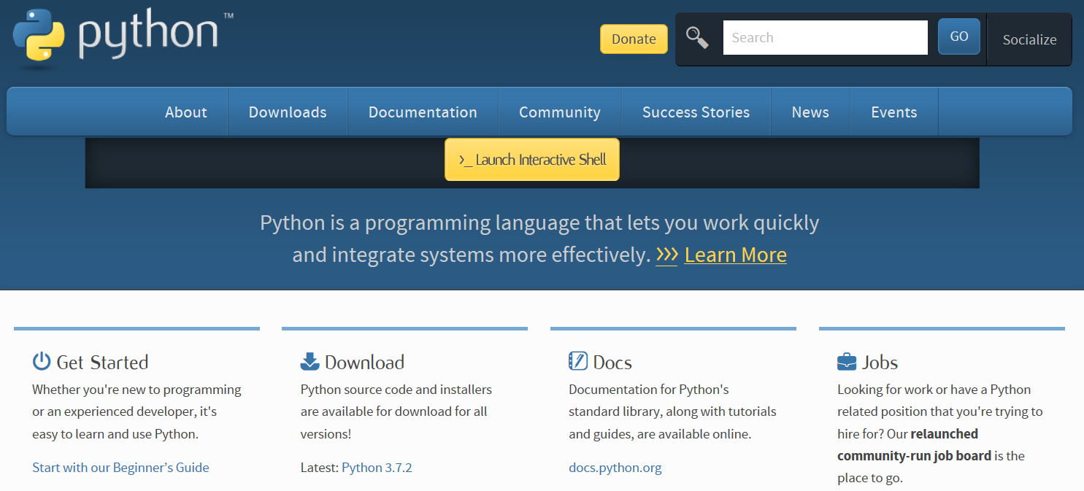
Python的官方主页：http://www.python.org
Python的下载与安装

Slide 20
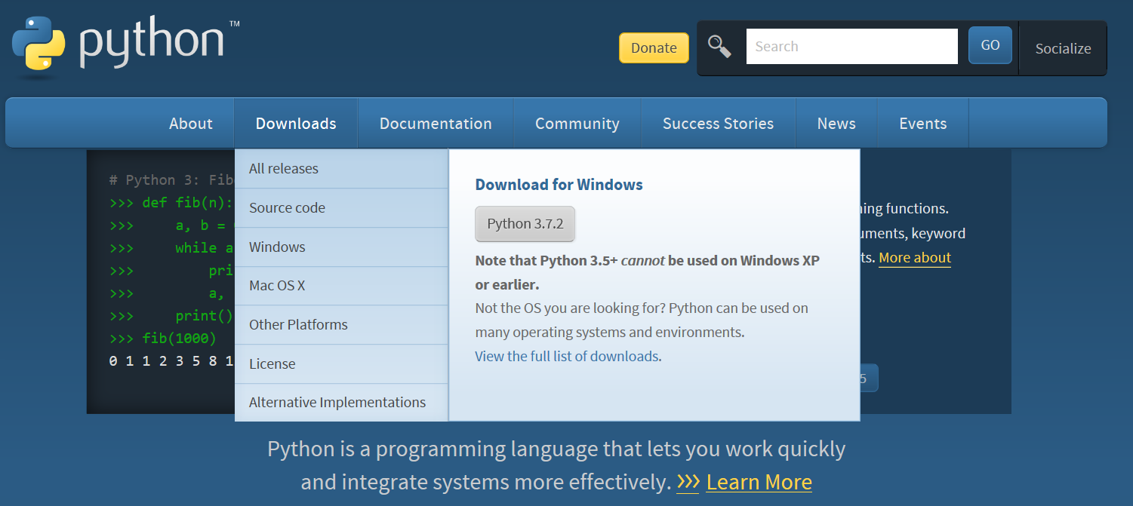

Slide 21
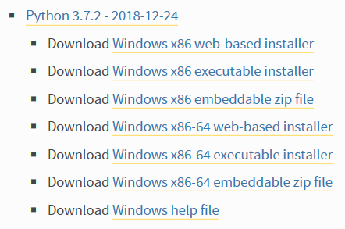

Slide 22
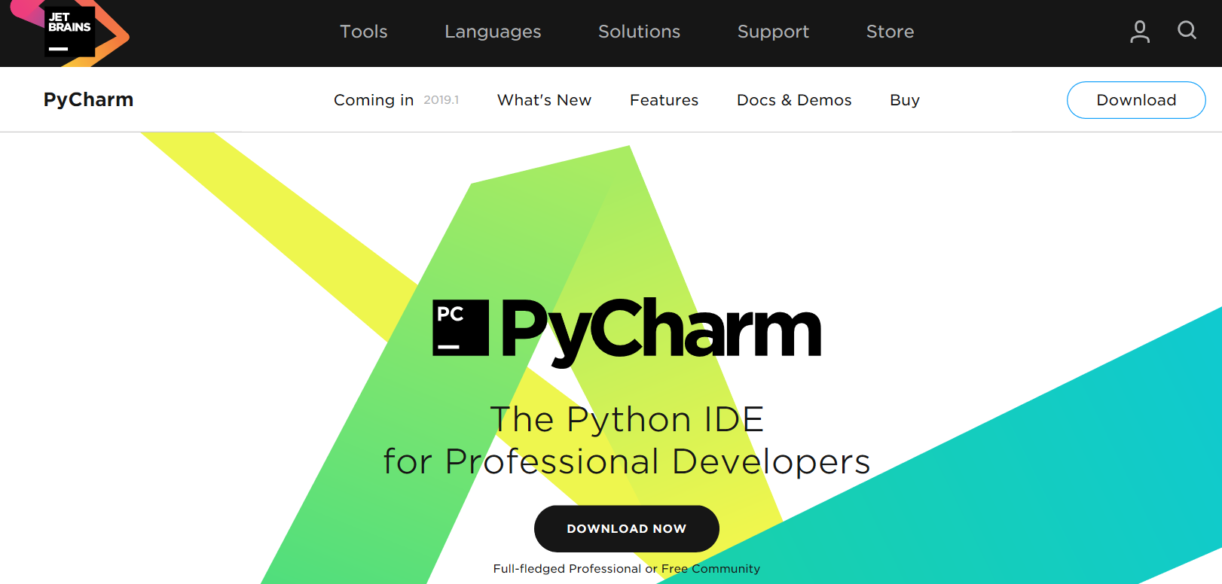
PyCharm的官方主页：http://www.jetbrains.com/pycharm/

Slide 23
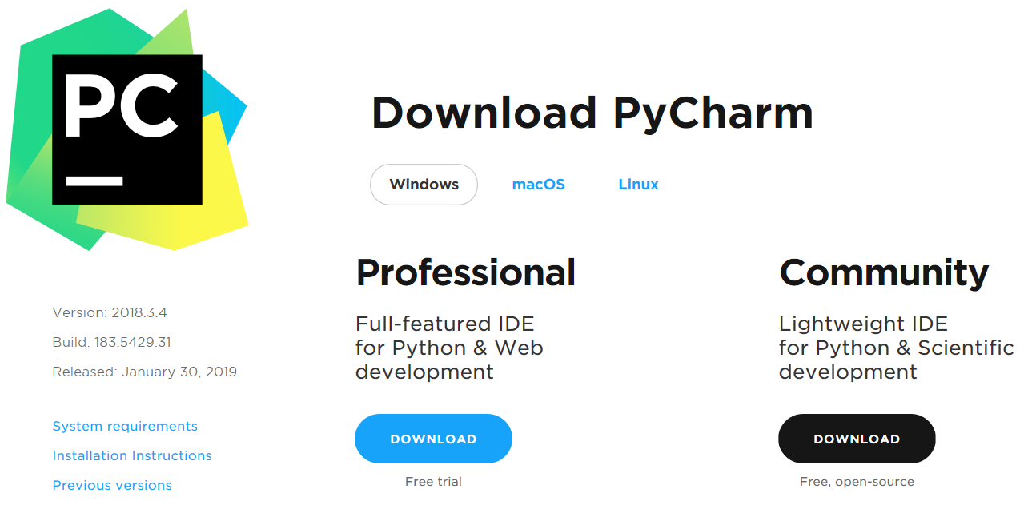

Slide 24
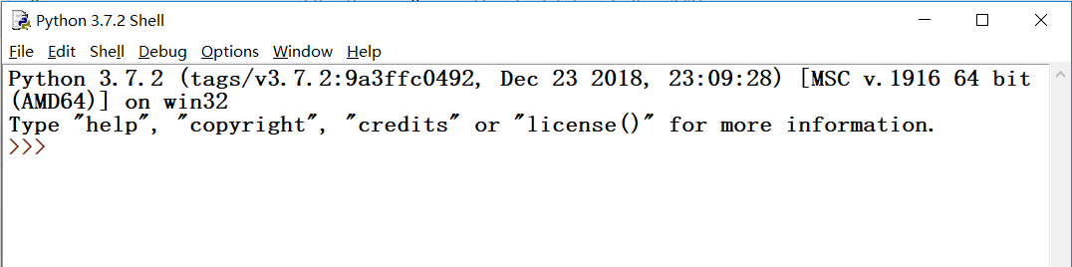
从IDLE启动Python

Slide 25
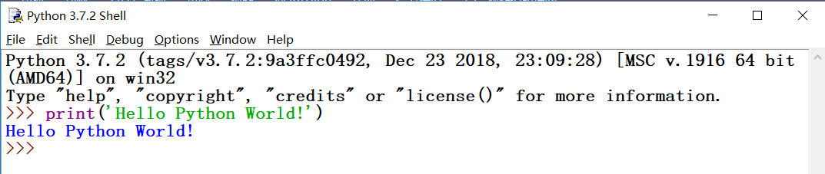
从IDLE启动Python

Slide 26
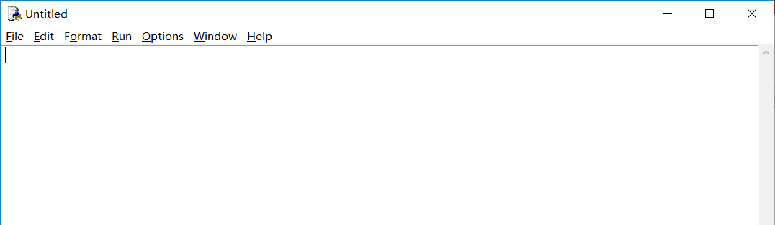
从IDLE启动Python
File > New File
Run> Run Module

